Slide 1
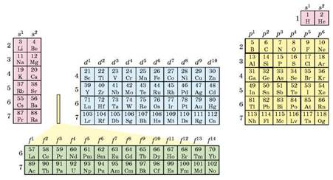
4. Періодичність властивостей елементів та їхніх сполук

Slide 2
4.1. Відкриття періодичного закону та періодичної таблиці
До кінця першої чверті дев'ятнадцятого сторіччя було відомо 55 хімічних елементів. Процес відкриття нових елементів продовжувався, і постало питання про можливу їх кількість. Відсутня систематика відомих хімічних елементів. Потрібно було встановити якийсь лад серед елементів.
Перші спроби виявлення взаємозв'язку між елементами були зроблені німецьким хіміком Йоганном Вольфгангом Деберейнером (1780-1849). У 1829 р. він звернув увагу на послідовність зміни ряду властивостей Сl, Вг і I. Далі він виявив ще аналогічні групи елементів: Са, Sr, Ва і S, Se, Ті. Він назвав ці групи елементів "тріадами". Але йому вдалося розбити всі відомі елементи на тріади і систематизувати елементи.
Потрібно було понад три десятиліття, перш ніж було зроблено наступний крок на шляху систематики елементів. У 1862 р. французький геолог Олександр Еміль Бегюйє де Шанкурта (1820-1886) розташував елементи у порядку зростання їх атомних ваг на так званому гвинтовому графіку і звернув увагу на схожість елементів, розташованих на вертикальних лініях. Але ідея періодичності властивостей елементів ним була сформульована, створена графічна картина довгий час не була опублікована і тому не вплинула роботи у цьому напрямі.
У 1864 р. англійський хімік Джон Ньюлендс (1837-1898) також розташував елементи в порядку збільшення їх атомних ваг і спробував розбити їх на групи по сім елементів, назвавши ці групи октавами (за аналогією з музичними октавами, складеними з семи нот) . Однак у такі групи потрапили як близькі за властивостями, а й зовсім несхожі елементи, а деякі позиції у октавах довелося заповнити парами елементів. Загальна система елементів не вийшла, що завадило визнанню ідеї октав.

Slide 3
Честь відкриття періодичного закону та періодичної таблиці належить Дмитру Івановичу Менделєєву (1834-1907). У 1869 р. він склав і опублікував таблицю елементів, під назвою «Досвід системи елементів, заснованої на їхній атомній вазі та хімічній подібності» Форма цієї таблиці з невеликими змінами зберіглася до наших днів.
Поряд з Менделєєвим над упорядкуванням таблиці елементів працював німецький хімік Юліус Лотар Мейєр (1830-1895), який опублікував свою основну роботу, що включає періодичну таблицю, в 1870. Його нерідко називають автором періодичної таблиці елементів. Але Менделєєв перший опублікував свій завершений варіант таблиці, а й те, що він показав, і це важливіше, що таблиця відбиває фундаментальний закон природи. Він чітко вказав на періодичну залежність великої кількості властивостей елементів та їх сполук від положення елементів у періодичній таблиці. Він настільки був переконаний у правильності відкритої ним системи елементів, що залишив у періодичній таблиці місця для ще невідкритих елементів та спрогнозував їх основні властивості, а також склад оксидів та хлоридів та деякі властивості цих сполук. Їм були передбачені нові елементи - екабор (Sc), екаалюміній (Ga) та екасиліцій (Ge), описані деякі їх властивості. Він виправив атомні маси дванадцяти елементів.
Наступні роки стали тріумфальними для Менделєєва. У 1875 р. французький хімік Лекок де Буабодран (1838-1912) відкрив новий елемент, який назвав галієм (Галія - давньоримська назва Франції). Менделєєв показав, що галій ідентичний екаалюмінію, і вказав на помилку Лекока де Буабодрана у визначенні атомної маси цього елемента. У 1879 р. шведський хімік Ларе Фредрік Нільсон (1840-1899) відкрив новий елемент і назвав його скандією (на честь Скандинавії).
Відразу було помічено, що його властивості подібні до тих, які були передбачені Менделєєвим для екабору. І 1886 р. німецький хімік Клеменс Олександр Вінклер (1838-1904) відкрив елемент, властивості якого напрочуд точно відповідали тим, які передбачив Менделєєв для екасилиція. Зі згоди Менделєєва новий елемент був названий Німеччиною (на честь Німеччини).

Slide 4
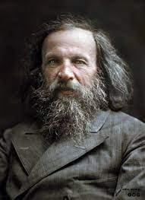
Періодична таблиця Менделєєва зазнала ще однієї серйозної перевірки: довелося розширювати її з допомогою знову відкритих елементів. Заслуга Менделєєва у тому, що він уникнув помилки Ньюлендса, який вважав, що таблиця елементів має бути складено суворо з октав («закон октав»). Насправді тільки другий і третій періоди відповідають ідеї октав, а наступні включають більшу кількість елементів. Ще за життя Менделєєва було відкрито десять (з чотирнадцяти) рідкісноземельних елементів (лантаноїдів). Їм знайшлося місце у періодичній таблиці з допомогою розширення шостого періоду.
В 1894 р. шотландський хімік Вільям Рамзай (1852-1916) відкрив новий газ, який виявився хімічно інертним. Він отримав назву аргон (від грецького аргос - інертний). Тимчасово виникла проблема з його розміщенням у періодичній системі. Але незабаром було відкрито інші благородні гази. У цьому успішно використали метод спектроскопії. Новим елементам дали назви: гелій (сонце), неон (новий), криптон (прихований) та ксенон чужий). Шляхетні гази в періодичну систему були включені як група VIIIA. Встановлення електронної структури атомів шляхетних газів підтвердило, що місце у таблиці їм було обрано правильно.

Slide 5
Менделєєв під час створення системи хімічних елементів сформулював періодичний закон, за яким властивості простих речовин, і навіть форми і властивості сполук елементів перебувають у періодичної залежність від величини атомних мас елементів. У той час, коли формулювався закон, ще не було розроблено сучасну модель будови атомів, їх електронну структуру. Надалі квантова механіка підтвердила місце кожного елемента у періодичній таблиці, пояснила природу періодичності їх властивостей. Було уточнено формулювання періодичного закону.
Періодичний закон в даний час формулюється наступним чином: властивості простих речовин, а також форми та властивості сполук елементів знаходяться в періодичній залежності від величини зарядів ядер їх атомів, або, що рівнозначно, від їхнього атомного номера.
Періодичний закон і періодична таблиця є найважливішими інструментами для узагальнення та прогнозування у хімії, а й у фізиці, біології, соціальній та інших галузях науку й техніки.

Slide 6
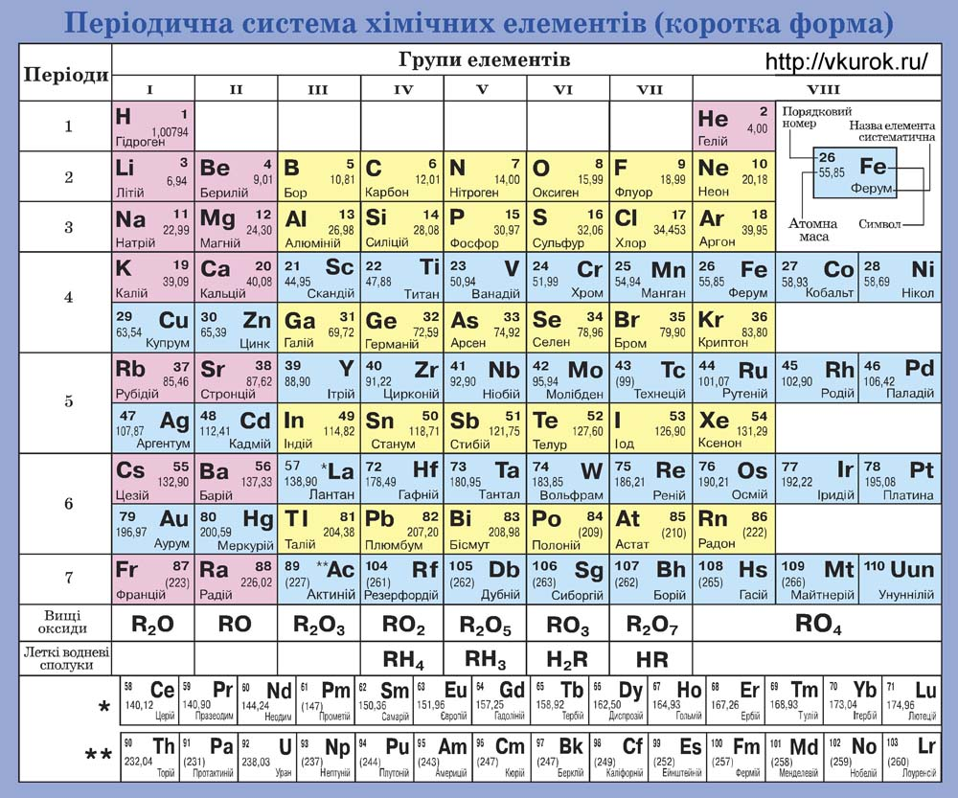
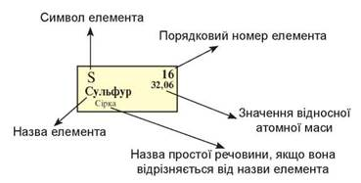
4.2. Інформація, що міститься в періодичній таблиці
Менделєєв запропонував форму періодичної таблиці, яку нині розглядають як короткоперіодний варіант. Вона включає вісім груп (вертикальні графи таблиці) та сім періодів, розташованих по горизонталі. Таким чином, кожен елемент у таблиці характеризується номерами групи та періоду. Номери груп позначають римськими цифрами, а номери періодів – арабськими. Кожна з I-VII груп складається з двох підгруп, включаючи підгрупи А та Б.
Наприклад, підгрупа VIIА включає такі елементи, як F, Cl, Br, I, At, а підгрупа VIIB - Mn, Тс, Re. Група VIII складається з чотирьох підгруп: VIIIA, VIIIБ, VIIIБ1 та VIIIБ2. Підгрупа VIIIA включає шляхетні гази: Не, Ne, Ar, Кг, Хе, Rn, а підгрупи VIIIБ, VIIIБ1 і VIIIБ2 - елементи сімейства заліза (Fe, C, Ni) та елементи сімейства платинових металів (Ru, Rh, Pd, Os , Ir, Pt).
Положення елементів у періодичній таблиці так узгоджується з електронною структурою їх атомів. У підгрупи IA і ІІА включені елементи s-блоку, у яких електронна конфігурація останнього рівня s¹ і s² відповідно, підгрупи IIIA - VIIIA - елементи p-блока, у яких електронна конфігурація змінюється від np¹ до np⁶, у підгрупи 1Б -VIIIБ, Б1 та Б2 входять елементи d-блоку. Їхня електронна конфігурація змінюється від (n - 1)d¹ до (n-1)d¹⁰. Серії лантаноїдів та актиноїдів, у яких електронна конфігурація змінюється переважно від (п – 2)f¹ до (п – 2)f¹⁴, винесені за межі основної таблиці).

Slide 7
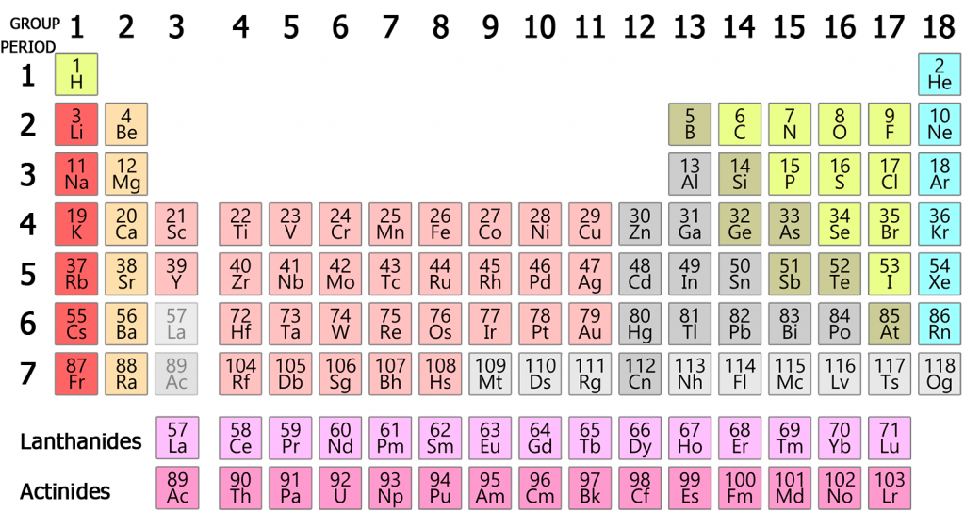
У таблиці іншої форми (довгоперіодний варіант) збережена нумерація груп і підгруп, прийнята для короткоперіодного варіанту. Основна особливість таблиці полягає в тому, що безперервність підгруп А порушена і між підгрупами IIА та IIIA вміщені серії d-елементів (перехідних металів). Така таблиця зручніша для розгляду внутрішніх закономірностей окремо у елементів s-, р-і d-блоків. Однак у ній є суттєві розбіжності між нумерацією та послідовністю розміщення підгруп елементів.
У 1985 р. Міжнародний союз чистої та прикладної хімії (ІЮПАК) рекомендував нову довгооперіодну форму періодичної таблиці, в якій передбачено єдину нумерацію груп, їх стало 18. Підгруп у таблиці немає. Номер групи вказує на число s-, р-і d-електронів, які додатково містяться в атомі елемента в порівнянні з атомом благородного газу, що передує йому (справедливо для елементів великих періодів).
Елементи малих періодів включають групи залежно від конфігурації валентних електронів. Так, F, Cl, Br, I та At мають однакову електронну конфігурацію останнього електронного рівня, s²p⁵ (валентні електрони). Тому F разом з іншими галогенами включений до однієї групи 17.
У новому варіанті таблиці, як і в попередніх, елементи обох серій (лантаноїди та актиноїди) винесені за межі основної таблиці.

Slide 8
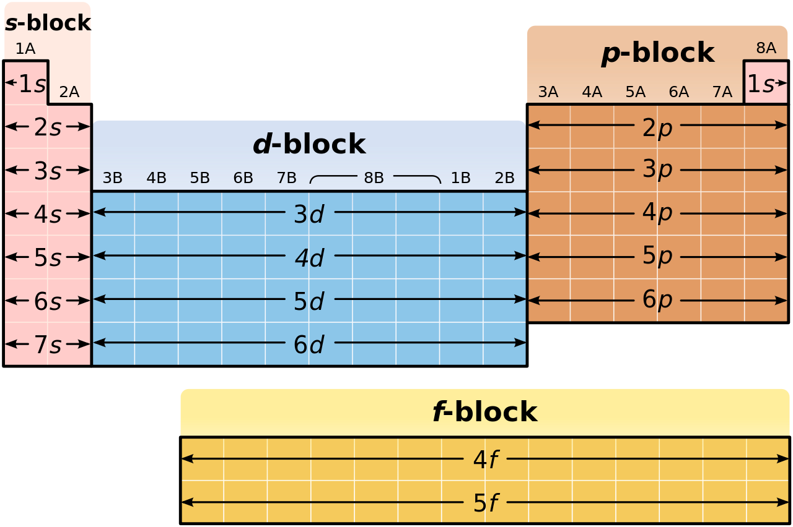
Кожна з розглянутих форм періодичної таблиці дозволяє скласти електронні конфігурації атомів. Приналежність елементів до s-, p-, d-або f-блоків зазвичай відзначається в періодичній таблиці кольором або визначається конфігурацією валентних електронів. Звідси відразу ж випливає вказівка на електрони, які в останню чергу заповнюють електронну оболонку атома в порівнянні з атомами елементів, що передують у таблиці. Раніше відзначалися деякі винятки із загальних правил. Особливо слід звернути увагу на електронну конфігурацію атомів Сu, Ag, Аu: (n - 1) d¹⁰ ns¹, Cr, Mo: (n - 1) d⁵ s¹ \ але у наступного елемента шостої групи - W: 5d⁴ 6s². Ці винятки пов'язані з підвищеною стійкістю електронних конфігурацій d⁵, d¹⁰ для d-елементів та f⁷, f¹⁴ для f-елементів, що стимулює атоми формувати відповідні електронні конфігурації навіть за рахунок електронів інших рівнів.
Періодична таблиця є основою для узагальнення різноманітної інформації про властивості елементів, склад і властивості їх сполук, які періодично змінюються в залежності від положення кожного елемента в таблиці. Регулярність зміни властивостей пов'язані з зміною і періодичним повторенням змін валентних електронів атомів. Близькість властивостей елементів однієї й тієї групи (підгрупи) обумовлена однаковими змінами валентних електронів, тобто. збігом їх як за кількістю, так і типом орбіталей.

Slide 9
Електронна конфігурація визначає металеві та неметалеві властивості елементів. У хімічному відношенні атоми металів виявляють здатність віддавати електрони, що містяться понад те число, яке має атом попереднього благородного газу. Віддаючи електрони, атоми утворюють позитивні іони. Атоми неметалів більш схильні приєднувати електрони, причому вони прагнуть придбати електронну конфігурацію подальшого благородного газу.
Водночас атоми неметалів можуть і віддавати електрони. Віддача електронів призводить до підвищення ступеня окислення елемента, а приєднання - її зниження. Ступені окислення, чи окислювальні числа, елементів перебувають у періодичної залежність від становища елементів у таблиці.
Радіуси атомів та іонів, енергії іонізації та спорідненості до електрона також є періодичними властивостями. До них належить і електронегативність. Періодично змінюються багато інших властивостей елементів, склад і властивості сполук.
Основні закономірності, пов'язані з періодичною таблицею, зазвичай розглядають у межах груп або послідовності збільшення порядкових номерів елементів у періодах. Для короткоперіодної форми таблиці нерідко аналізують також діагональні закономірності, що охоплюють як групи, так і періоди. Наприклад, корисно розглянути зміну властивостей елементів діагоналі: Li, Mg, Ga. Загалом кожен елемент можна порівнювати з вісьмома найближчими сусідами за періодичною таблицею, що нерідко дозволяє помітити цікаві аналогії.

Slide 10
4.3. Метали, неметали та металоїди
Класифікація хімічних елементів передбачає їх розподіл на метали, неметали та металоїди (напівметали). Положення цих елементів у періодичній таблиці показано на рис. 4.1
Метали зазвичай є сріблясто-сірі тверді тіла, що володіють ковкістю (можна отримати тонкі пластини) і плинністю (витягуються в дріт), добре проводять тепло і електрику. Температури плавлення та кипіння металів суттєво різні. Ртуть перебуває у рідкому стані за кімнатної температури, Тпл = -39 °С. Низькі значення Тпл у Cs (29 °С) та Ga (30 °С).
Дуже високі температури плавлення у Та (2980 ° С), Мо (2620 ° С) і W (3380 ° С).
Метали сильно різняться за щільністю: Li - найлегший метал, щільність р = 0,54 г/см3; W - один із найважчих металів, р = 19,3 г/см³ До нього наближається за щільністю U, р = 19,1 г/см³ Проте найвищу щільність мають Рu, р == 19,9 г/см³ і Np, р = 20,5 г/см³. Але незважаючи на дуже високу густину, температури плавлення Рі і Np відносно низькі, Tпл = 640 ° С (в обох металів).
Метали поділяються на типові та перехідні. До типових металів відносяться елементи наступних груп: IA (лужні метали), IIА (лужноземельні метали; цей термін іноді не поширюють на Be та Mg), IIIA (Al, Ga, In, Tl), IVA (Sn, Pb) та VA ( Bi). Віднесення до типових металів Bi є дещо умовним. Перехідні метали - це елементи груп Б. Перехідні метали об'єднуються в три «перехідні» ряди. Прийнято розглядати окремо перший ряд перехідних металів, а далі разом другий і третій ряди, т.к. метали двох нижніх рядів суттєво відрізняються за властивостями від металів верхнього ряду. Усі лантаноїди та актиноїди також є металами. Перехід від шостого періоду (лантаноїди) до сьомого (актиноїди) істотно відбивається на властивостях елементів.

Slide 11
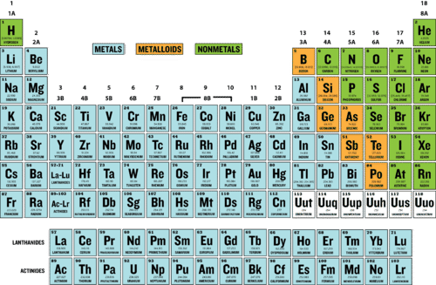

Slide 12
Неметали представлені речовинами у твердому, рідкому та газоподібному стані. Вони погано проводять електрику (ізолятори) і не мають високої теплопровідності. На відміну від металів вони слабо відбивають світло, крихкі в кристалічному стані. Температури плавлення та кипіння, а також щільності неметалів у середньому нижчі, ніж у металів. Найнижчу температуру кипіння серед речовин має неметал - Не, Tкіп = -269 °С. До неметалів відносяться елементи верхнього правого краю періодичної таблиці, включаючи групи: IVA(C), VA(N,P), VIA(0, S та Se), VIIA (F, Cl, Br, I) та VIIIA (He, Ne, Ar, Кг, Xe та Rn).
Незважаючи на те, що неметалів відносно небагато, в залежності від номера групи вони мають спеціальні назви: халькогени (О, S та Se), галогени (F, Сl, Вг, I), благородні гази (Не, Ne, Ar, Кг, Хе та Rn).
Металоїди, або напівметали, виявляють властивості, проміжні між властивостями металів та неметалів. У періодичній таблиці їх позиції розташовуються як сходи на межі металів та неметалів. До цієї серії елементів включені: Si, Ge, As, Sb, Ті, Po та At.

Slide 13
Висока електропровідність є важливим показником, що вплинув на виділення металоїдів в особливу серію. Питому електропровідність зазвичай виражають в Ом⁻¹∙см⁻¹. Електропровідність 1 Ом⁻¹∙см⁻¹ означає, що якщо до протилежних граней куба (1 см х 1 см х 1 см) докласти різницю потенціалів в 1 В, то протікатиме струм 1 А.
Електропровідність металів зазвичай більша за 1∙10⁴ Ом⁻¹∙см⁻¹. Високу електропровідність мають метали: Ag – 6,3∙10⁵ Ом⁻¹∙см⁻¹; Сu - 6∙10⁵ Ом⁻¹∙см⁻¹; Аl - 6∙10⁵ Ом⁻¹∙см⁻¹. У інших металів вона нижче: у Fe 1∙10⁵ Ом⁻¹∙см⁻¹; у РЬ 5∙10⁴ Ом⁻¹∙см⁻¹. Електропровідність неметалів у твердому стані залишається нижче 10⁻¹² Ом⁻¹∙см⁻¹. Так, електропровідність алмазу та кварцу складає лише 10⁻¹⁴ Ом⁻¹∙см⁻¹. Металоїди по електропровідності знаходяться в середньому положенні, у них вона дорівнює 10⁻⁵-10⁴ Ом⁻¹∙см⁻¹. Серед металоїдів Si і Ge - відомі напівпровідники. Металоїди As і Se, як і деякі інші) елементи, що використовуються для допування (введення у вигляді дозованих домішок) напівпровідникових матеріалів з метою створення певних типів напівпровідників.
Метали та напівпровідники відрізняються за характером залежності електропровідності від температури. Підвищення температури зазвичай знижує електропровідність металів, що пов'язано з посиленням теплового коливання атомів у їхній кристалічній решітці, що ускладнює вільний рух електронів. Електропровідність напівпровідників зростає підвищенням температури, т.к. у своїй збільшується концентрація носіїв електричного струму. Деяке зростання електропровідності з підвищенням температури відзначається і в ізоляторах.

Slide 14
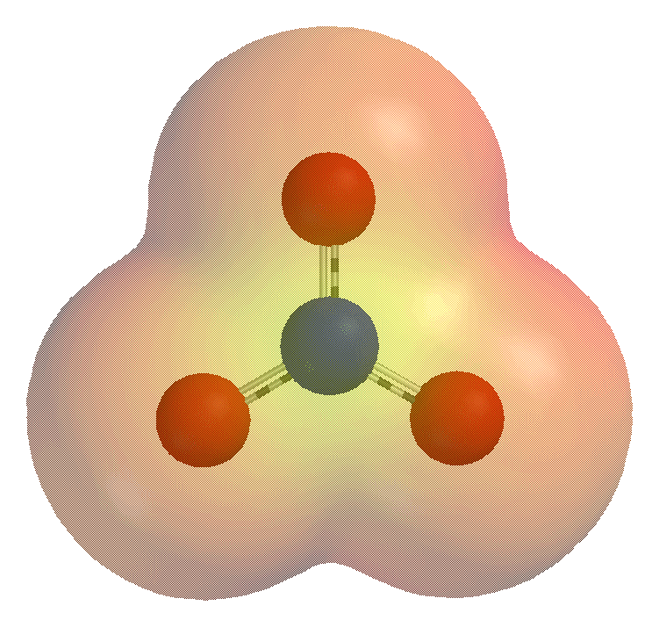
4.4. Атомні та іонні радіуси
Розмір атомів та іонів зазвичай виражають величиною їх радіусів. Але існують складнощі з їх визначенням. Квантова механіка показала, що атоми та іони не мають чітко визначених меж, оскільки ймовірність знаходження електронів падає поступово зі збільшенням відстані від ядра. Тому оцінка розміру атомів та іонів проводиться експериментальним шляхом. Більш того, величина радіусу атома чи іона залежить від його оточення, а саме від числа сусідніх атомів чи іонів і від того, якими силами він пов'язаний із ними.
Розрізняють металеві радіуси, які визначають як половину відстані між ядрами сусідніх атомів металу у твердому стані. Для неметалів визначають ковалентні радіуси, що становлять половину відстані між ядрами сусідніх атомів одного й того самого елемента в молекулі. Більш складним завданням є визначення іонних радіусів. Потрібно поділити відстань між ядрами різних іонів, причому так, щоб оцінити величину радіусу кожного з них.
Вихід знайшли наступний: радіус іона О²⁻ прийняли рівним 1,40 Å (0,140 нм). Цю величину взяли не довільно, а вибрали з урахуванням ряду міркувань. Кисень утворює іонні сполуки з багатьма хімічними елементами, що дозволяє оцінювати радіуси іонів цих елементів, визначаючи відстань між ядрами іонів в оксиді за вирахуванням радіусу іона кисню. Використання отриманих значень радіусів атомів та іонів передбачає обов'язкове посилання на умови їх визначення.

Slide 15
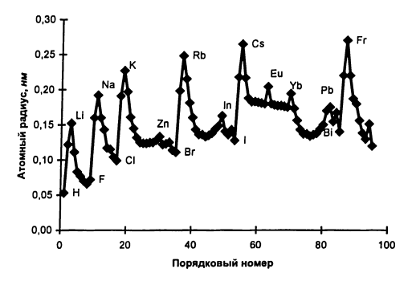
Розмір атомів та іонів є важливою властивістю елементів. Цією властивістю визначаються структури молекул і твердих речовин, а також відстань між зовнішніми електронами та ядром, що, своєю чергою, впливає на енергію зв'язку електронів з ядром.
Зміна атомних та іонних радіусів елементів залежно від їхнього атомного номера виявляє чітко виражену періодичність. На рис. 4.2 показано періодичне зміна атомних радіусів елементів зі зростанням величини Z.
У цілому нині спостерігаються такі тенденції: атомні радіуси збільшуються в елементів зверху донизу групах і зменшуються в елементів s- і p-блоків зліва направо періодах. Пояснення цим тенденціям знаходимо в електронній будові атомів. У елементів однієї і тієї ж групи валентні електрони мають однакову конфігурацію, але зі зростанням основного квантового числа n орбіталі виявляються дедалі більших розмірів, що зумовлює збільшення обсягу атома. Але розмір атомів у групі зростає меншою мірою, ніж можна було очікувати. Дається взнаки уповільнене зростання ефективного заряду ядер атомів елементів.
Рис. 4.2. Періодичність зміни атомних радіусів хімічних елементів

Slide 16
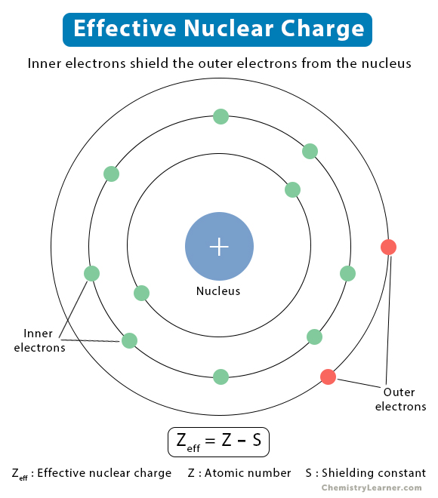
Ефективний заряд ядра Z_{еф} дорівнює заряду ядра, зниженому у зв'язку з впливом електронів внутрішніх шарів, що екранує.
За рахунок ефекту екранування притягнення валентних електронів до ядра слабшає. Разом з тим при цьому протилежну роль грає проникаюча здатність до ядра валентних електронів, що посилює їхню взаємодію з ядром. Загальний результат тяжіння валентних електронів до ядра залежить від відносного вкладу в їх взаємодію екрануючого впливу електронів внутрішніх шарів і здатності валентних електронів до проникаючої здатності до ядра. (на прикладі літію)

Slide 17
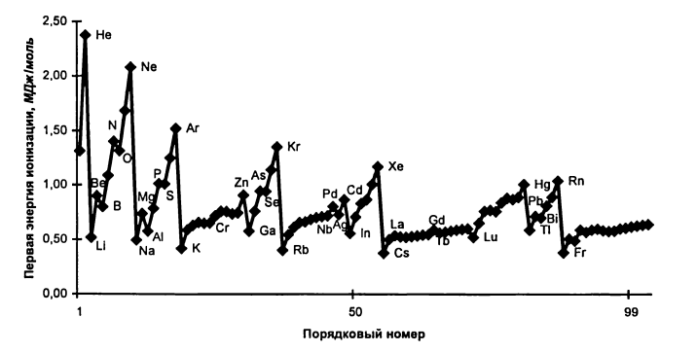
4.5. Енергія іонізації та спорідненість до електрона
Чітку періодичність зазнають таких властивостей атомів елементів, як енергія іонізації Еі і спорідненість до електрона Ее.
Енергія іонізації Еі - це мінімальна енергія, необхідна видалення електрона із зовнішнього рівня нейтрального атома, що у газоподібному стані.
Для видалення першого електрона з нейтрального атома потрібна перша енергія іонізації Еі1, для видалення другого електрона - друга енергія іонізації Еі2, і так далі. Зазвичай, кожен наступний електрон видаляється важче і відзначається зростання енергії іонізації. (приклад)
Рис. 4.3. Періодичність зміни значень першої енергії іонізації атомів елементів (приклади)

Slide 18
Спорідненість до електрона Ее - енергія, що поглинається або виділяється при приєднанні електрона до атома в газоподібному стані. Фактично спорідненість до електрона є зміною ентальпії ∆Не(А) при приєднанні електрона до атома (приклади):

Slide 19
4.6. Електронегативність
Енергія іонізації та спорідненість до електрона відносяться до властивостей вільних атомів у газовій фазі. Електронегативність є характеристикою атомів як учасників хімічного зв'язку, тобто. об'єднані в молекули або інші сполуки.
Електронегативність χ - це міра здатності атома в молекулі відтягувати до себе електрони хімічного зв'язку.
Якщо молекула складена з атомів того самого елемента, наприклад Н2, N₂, 0₂, С1₂, то зв'язок у молекулі представляють як ковалентний неполярний. Загальні електронні пари, що утворюють хімічні зв'язки, однаково відносяться до з'єднаних між собою атомів. Протилежний варіант – іонний зв'язок.
Так, вважають, що NaCl зв'язок здійснюється за рахунок передачі електрона від Na до CI, при цьому утворюються іони Na⁺ і СГ, які притягуються один до одного як протилежно заряджені частинки. Отже, електрони, що у освіті зв'язку, виявляються повністю зміщеними до іонів СГ Проміжне положення між розглянутими варіантами займає полярна ковалентна зв'язок. Вона характеризується частковим усуненням електронів хімічного зв'язку з одного атома до іншого, тобто. ймовірність знаходження електронів підвищується в атомів одного виду. Якщо відомі електронегативності елементів, які утворюють між собою хімічний зв'язок, можна оцінити іонну складову зв'язку чи його полярність.

Slide 21
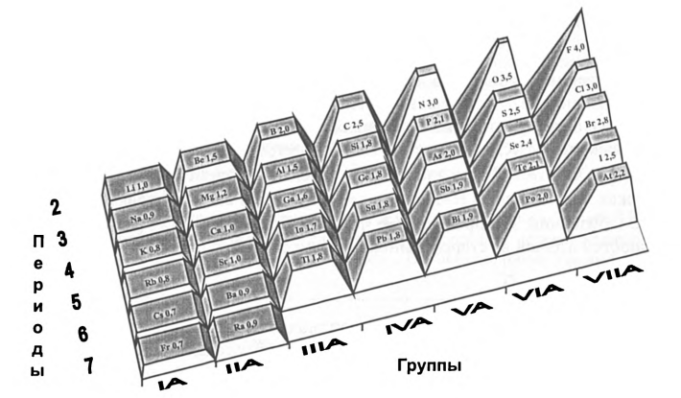
Найбільш електронегативні елементи зосереджені у верхній правій частині періодичної таблиці. Вони виявляють найбільшу здатність зміщувати у свій бік електрони хімічного зв'язку. Найменш електронегативні (найбільш електропозитивні) елементи розташовані в нижній лівій частині періодичної таблиці. Вони легко віддають свої валентні електрони під час утворення хімічного зв'язку.
Рис. 4.4. Електронегативність хімічних елементівIA - VIIA груп періодичної таблиці

Slide 22
4.7. Ступені окислення елементів
При окисленні та зворотному процесі - відновленні - атом елемента проходить ряд станів окислення. Ці стани характеризуються позитивними чи негативними числами, які називаються окислювальними числами або ступенями окиснення.
Вважають, що ступінь окислення - це той заряд на атомі, який може придбати за рахунок віддачі або приєднання частини електронів при утворенні їм хімічного зв'язку. Електрони хімічного зв'язку відносять до електронегативнішого елементу. За кількістю електронів, приєднаних до атома, визначають чисельне значення ступеня окислення, яка має негативний знак. Відповідно атом, що втрачає електрони, набуває позитивного ступеня окислення.
Для оцінки ступеня окиснення використовують деякі правила. Так, ступінь окислення елемента у вільному стані приймають рівною нулю. Ступінь окислення одноатомного катіону (Li+, Na+ та ін) і аніону (F-, Сl- та ін) дорівнює його заряду.
Ступінь окислення елемента у поєднанні обчислюють, якщо відомі хімічна формула сполуки та ступеня окислення всіх інших елементів, що входять до сполуки. Більшість елементів утворюють оксиди. Зазвичай вважають, що кисень має ступінь окислення -2 (крім О₂ і сполук OF₂, 0₂F₂ H₂0₂)- Звідси легко обчислити ступінь окислення елемента в бінарних кисневмісних сполуках.

Slide 23
Ступінь окислення атома елемента та кількість утворених ним хімічних зв'язків часто не збігаються. Так, азот в іоні N0₃⁻ має ступінь окислення +5, але утворює тільки 4 хімічні зв'язки; залізо має нульовий ступінь окислення в карбонілі Fe(CO)₅, але кожен атом Fe утворює хімічні зв'язки з п'ятьма молекулами СО. Тому у ступеня окислення своя сфера застосування. Насамперед, це складання хімічних формул сполук, якщо відомі ступені окислення всіх елементів, що входять до їх складу. Ступені окислення є важливим показником в окисно-відновних реакціях. За ступенями окиснення проводять також узагальнення багатьох властивостей елементів. Наприклад, основні властивості перехідних елементів стають подібними, якщо метали знаходяться в тому самому ступені окислення, наприклад +2 .

Slide 24
4.8. Оксиди та кисневмісні кислоти
Властивості хімічних сполук, як і властивості елементів, що їх утворюють, залежать від положення останніх у періодичній таблиці. Для ілюстрації цих важливих залежностей обмежимося класом оксидів. Кисень утворює хімічні сполуки з більшістю елементів. Важливою особливістю кисню є його висока електронегативність (3,5 за Полінгом). Між киснем та будь-яким іншим елементом різниця електронегативностей становить не менше 0,5 одиниці, що забезпечує стабільність оксидів багатьох елементів. Крім нормальних оксидів, в яких кисень має ступінь окислення -2, існують пероксиди (містять іон 0₂²⁻) і надпероксиди (містять іон 0₂⁻).
У молекулі О₂ досить міцний подвійна зв'язок (0=0), що відбивається на взаємодії кисню з іншими елементами і, насамперед, проявляється у зниженні швидкості реакцій з-поміж них. За рахунок низьких швидкостей реакції окислення в живій природі зберігаються багато органічних речовин (вуглеводи, білки та інші), що мають відновлювальні властивості.
Значна частина металів окислюється киснем вже за кімнатної температури. Але утворення плівок оксидів на поверхні металів може суттєво уповільнювати подальший процес окиснення. Наприклад, захисною плівкою оксидів покриваються такі активні метали, як Аl-Аl₂0₃, Ti-Ti0₂. На поверхні заліза при його прожарюванні утворюється щільна плівка Fe₃0₄ (чорного кольору), яка суттєво знижує швидкість корозії металу. Звичайна іржа, склад якої можна виразити формулою Fe₂0₃ nH₂0, є пухким шаром і не оберігає залізо від корозії. Інтенсивно реагує з 02 і алюміній, якщо він взятий у вигляді порошку, оскільки площа поверхні часток різко зростає.

Slide 25
Класифікація оксидів передбачає поділ їх на основні кислотні, амфотерні та індиферентні.
Основні оксиди при взаємодії з водою виділяють у розчин іони ОН⁻:
Оксиди багатьох інших металів у ступені окислення +2 і +3 (частково) також виявляють основні властивості, але з водою не взаємодіють, а розчиняються лише кислотах.
Кислотні оксиди при взаємодії з водою виділяють у розчин іони Н₃0⁺ або, спрощено, іони Н⁺
При взаємодії з кислотою цей оксид поглинає іони Н_{з}О⁺:
У цю групу потрапляють оксиди неметалів у середніх і високих ступенях окиснення (С0₂, N₂0₃, N₂0₅ S0₂, S0₃, P₄O₁₀ та ін), а також оксиди перехідних металів у вищих ступенях окиснення (СrO₃, Мn₂0₇).
Основними властивостями зазвичай мають оксиди металів, що характеризуються низькими значеннями електронегативності. Великій різниці значень електронегативності кисню х(О) та металу х(М) відповідає висока іонність зв'язку М-О. Метали з низькими значеннями х розташовуються в нижній лівій частині періодичної системи. Саме оксиди лужних металів (ІА група) та найбільш важких лужноземельних металів - Са, Sr, Ва (ІІА група) - утворюють основні оксиди, що взаємодіють з водою.
Кислотні властивості оксидів виявляються також при поглинанні ними іонів OН⁻з розчину:
Деякі кислотні оксиди розчиняються лише у лугах:

Slide 26
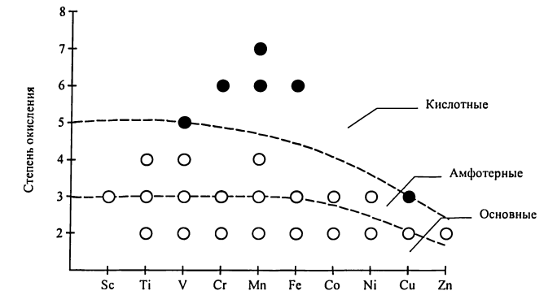
Амфотерні оксиди зазвичай не розчиняються у воді, але реагують з розчинами кислот та основ. Прикладом може бути Аl₂0₃:
Загальні тенденції зміни кислотно-основних властивостей оксидів є такими. Оксиди того самого елемента збільшують кислотність при підвищенні ступеня окислення елемента. При постійних ступенях окислення елементів кислотні властивості оксидів зростають у періодах та знижуються у групах.
У першому випадку утворюються комплексні іони, що являють собою групи Аl³⁺-6Н₂0, а в другому - групи Al³⁺-40Н⁻.
Серед типових елементів амфотерні оксиди утворюють Be(IIА), Аl та Ga(IIIА), Sn та Pb(IVA). Оксиди таких елементів, як As і Sb(VA), виявляють кислотні властивості при ступені окислення елементів +5 і амфотерні - при ступені окислення +3.
Кислотні, амфотерні та основні оксидиперехідних металів першого ряду

Slide 27
Особливу групу складають нейтральні, або індиферентні, оксиди, які не виявляють помітно кислотних, ні основних властивостей. У цю групу зазвичай включають оксиди, N₂0, NO. Причини їхньої інертності можуть бути різні. Так, існування N₂0 термодинамічно більш імовірно, ніж відповідної кислоти H₂N₂0₂. Але можуть бути і кінетичні труднощі на шляху перетворення оксиду в кислоту.

Slide 28
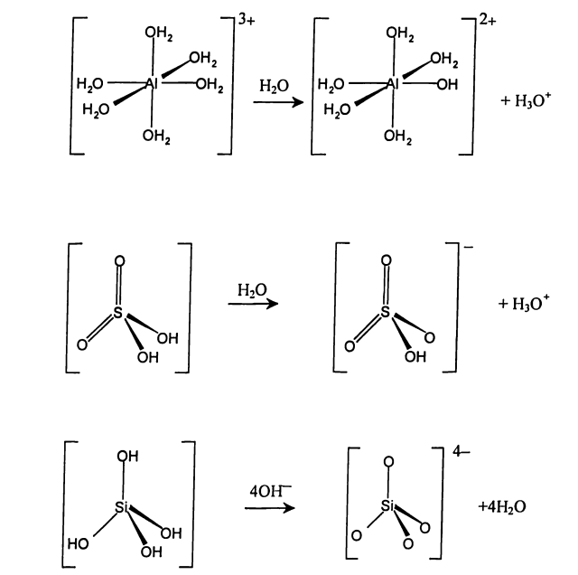
Кисневмісні кислоти, сполуки, що виявляють протонодонорні властивості. Вони поділяються на кілька груп: аквакислоти, оксокислоти та гідроксокислоти. Усі вони включають групи -ОН, що містять кислотний протон.
Схеми структур основних частинок показані малюнку. Відповідні реакції можна розглядати з позиції гідролізу.

Slide 29
Аквакислоти містять кислотний протон на ОН-групах молекул Н₂0, які з'єднані з катіоном металу. Утворюється аквакомплексний катіон, який відщеплює один або кілька протонів в результаті реакції з молекулами Н₂0, що знаходяться в розчині. Прикладом аквакислоти може бути аквакомплекс алюмінію.
Оксокислоти містять кислотний протон на групах -ОН, з'єднаних з атомом, до якого приєднані також оксогрупи =0. Оксокислоти взаємодіють із водою з відщепленням протонів. Як приклад розглянемо взаємодію з водою H₂S0₄, формулу якої подаємо у вигляді 0₂S(0H)₂, який краще відображає її структуру
Гідроксокислоти містять у своєму складі тільки групи -ОН, наприклад Si(OH)₄. Їхні протонодонорні властивості виражені слабо і проявляються в лужному середовищі:
У сильно лужному середовищі реакція закінчується утворенням оксоаніону.
Якщо проводити нейтралізацію іонів Н_{з}О⁺, що утворюються, то ступінь проходження реакції в прямому напрямку будуть зростати, і можливими стають наступні ступені реакції.
Більш звичною формою запису іона 0₂S0₂²⁻є S0₄²⁻ Повнота іонізації оксокислот залежить від сили самих кислот і pH розчину. Ступінь іонізації збільшується при підвищенні pH розчину.

Slide 30
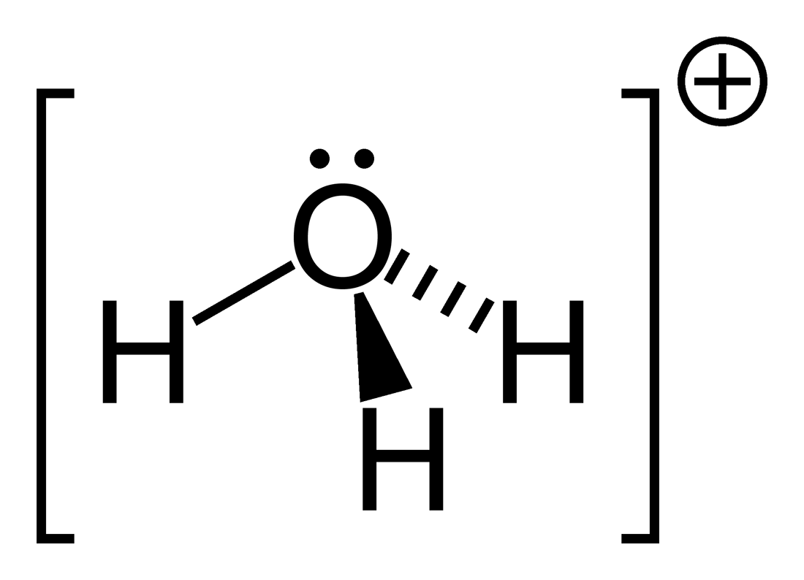
У кислих розчинах аквакомплекси характерні для металів у ступенях окиснення від +1 до +4. Але в міру підвищення рН розчинів вони переходять в оксокислоти, відщеплюючи протони.
Насамперед цей процес зачіпає метали в ступені окислення +4 і далі в ступені окислення +3. Метали s-блоку, що мають ступеня окислення +1 і +2, утворюють аквакомплекси або просто гідратовані катіони, які не схильні відщеплювати протони навіть у лужному середовищі (крім Be та частково Mg).

Slide 31
Запитання для самоперевірки до глави 4

